Slide 1
深度學習
許懷中＆教研處

Slide 3
1. Intro to Deep Learning
1.1 引言
1.2 機器學習回顧
2. MLP
2.1 理論講解
2.2 手刻MLP
課程內容
講師投影片
影片播放列表
程式碼

Slide 4
Code 放在Hub中的course內
為維護課程資料，courses中的檔案皆為read-only，如需修改請cp至自身環境中
打開terminal，輸入
[台北班]
cp -r courses-tpe/Deep_Learning <存放至本機的名稱>
[新竹班]
cp -r courses-hsi/Deep_Learning <存放至本機的名稱>
[台中班]
cp -r courses-txg/Deep_Learning <存放至本機的名稱>

Slide 5
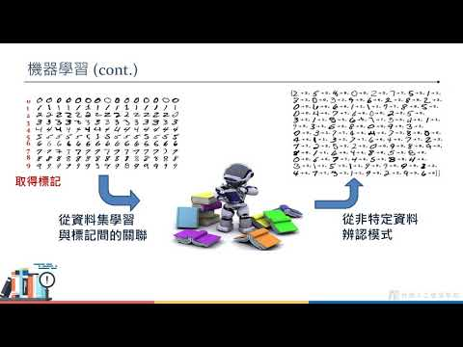
Intro

Slide 6
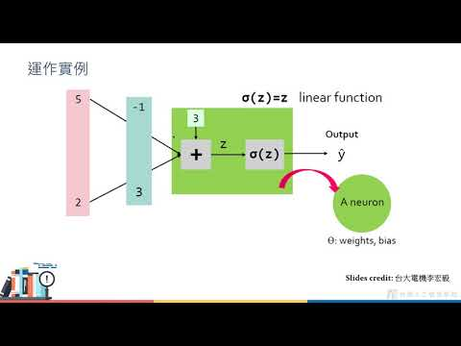
MLP

Slide 7
程式內容介紹都寫在Jupyter Notebook上面

